Slide 1
Enfoque alternativo
Análisis de tópicos por semana.
Bump Charts y Streamgraphs

Slide 2
Detalles técnicos
Notas
Semana 1
(de lunes a domingo inclusivo)
Semana 2
Semana 3
Tópicos
semanales
Macro tópicos

Slide 3
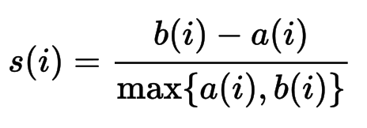

Detalles técnicos
Fusión de tópicos en macro tópicos:
Sección política de La Nación, enero a julio inclusive
Distancia media entre el punto i y los puntos del cluster más cercano (mínima distancia media).
Distancia media entre el punto i y los puntos dentro del mismo cluster.
Producto escalar de vectores normalizados
Distancia métrica (cumple desigualdad triangular)

Slide 4
Importancia de un tópico
Impacto: máximo del perfil temporal.
Cobertura: integral de la curva temporal.
Impacto
A nivel semanal Impacto ~ Cobertura
Cada macro tópico tiene un peso por semana
Cobertura

Slide 5
Ejemplo
Sección política de La Nación de enero a julio (30 semanas).
Separación en 5 tópicos semanales.
54 macrotópicos
Bump Charts y Streamgraphs:
http://rawgraphs.io/

